Slide 1

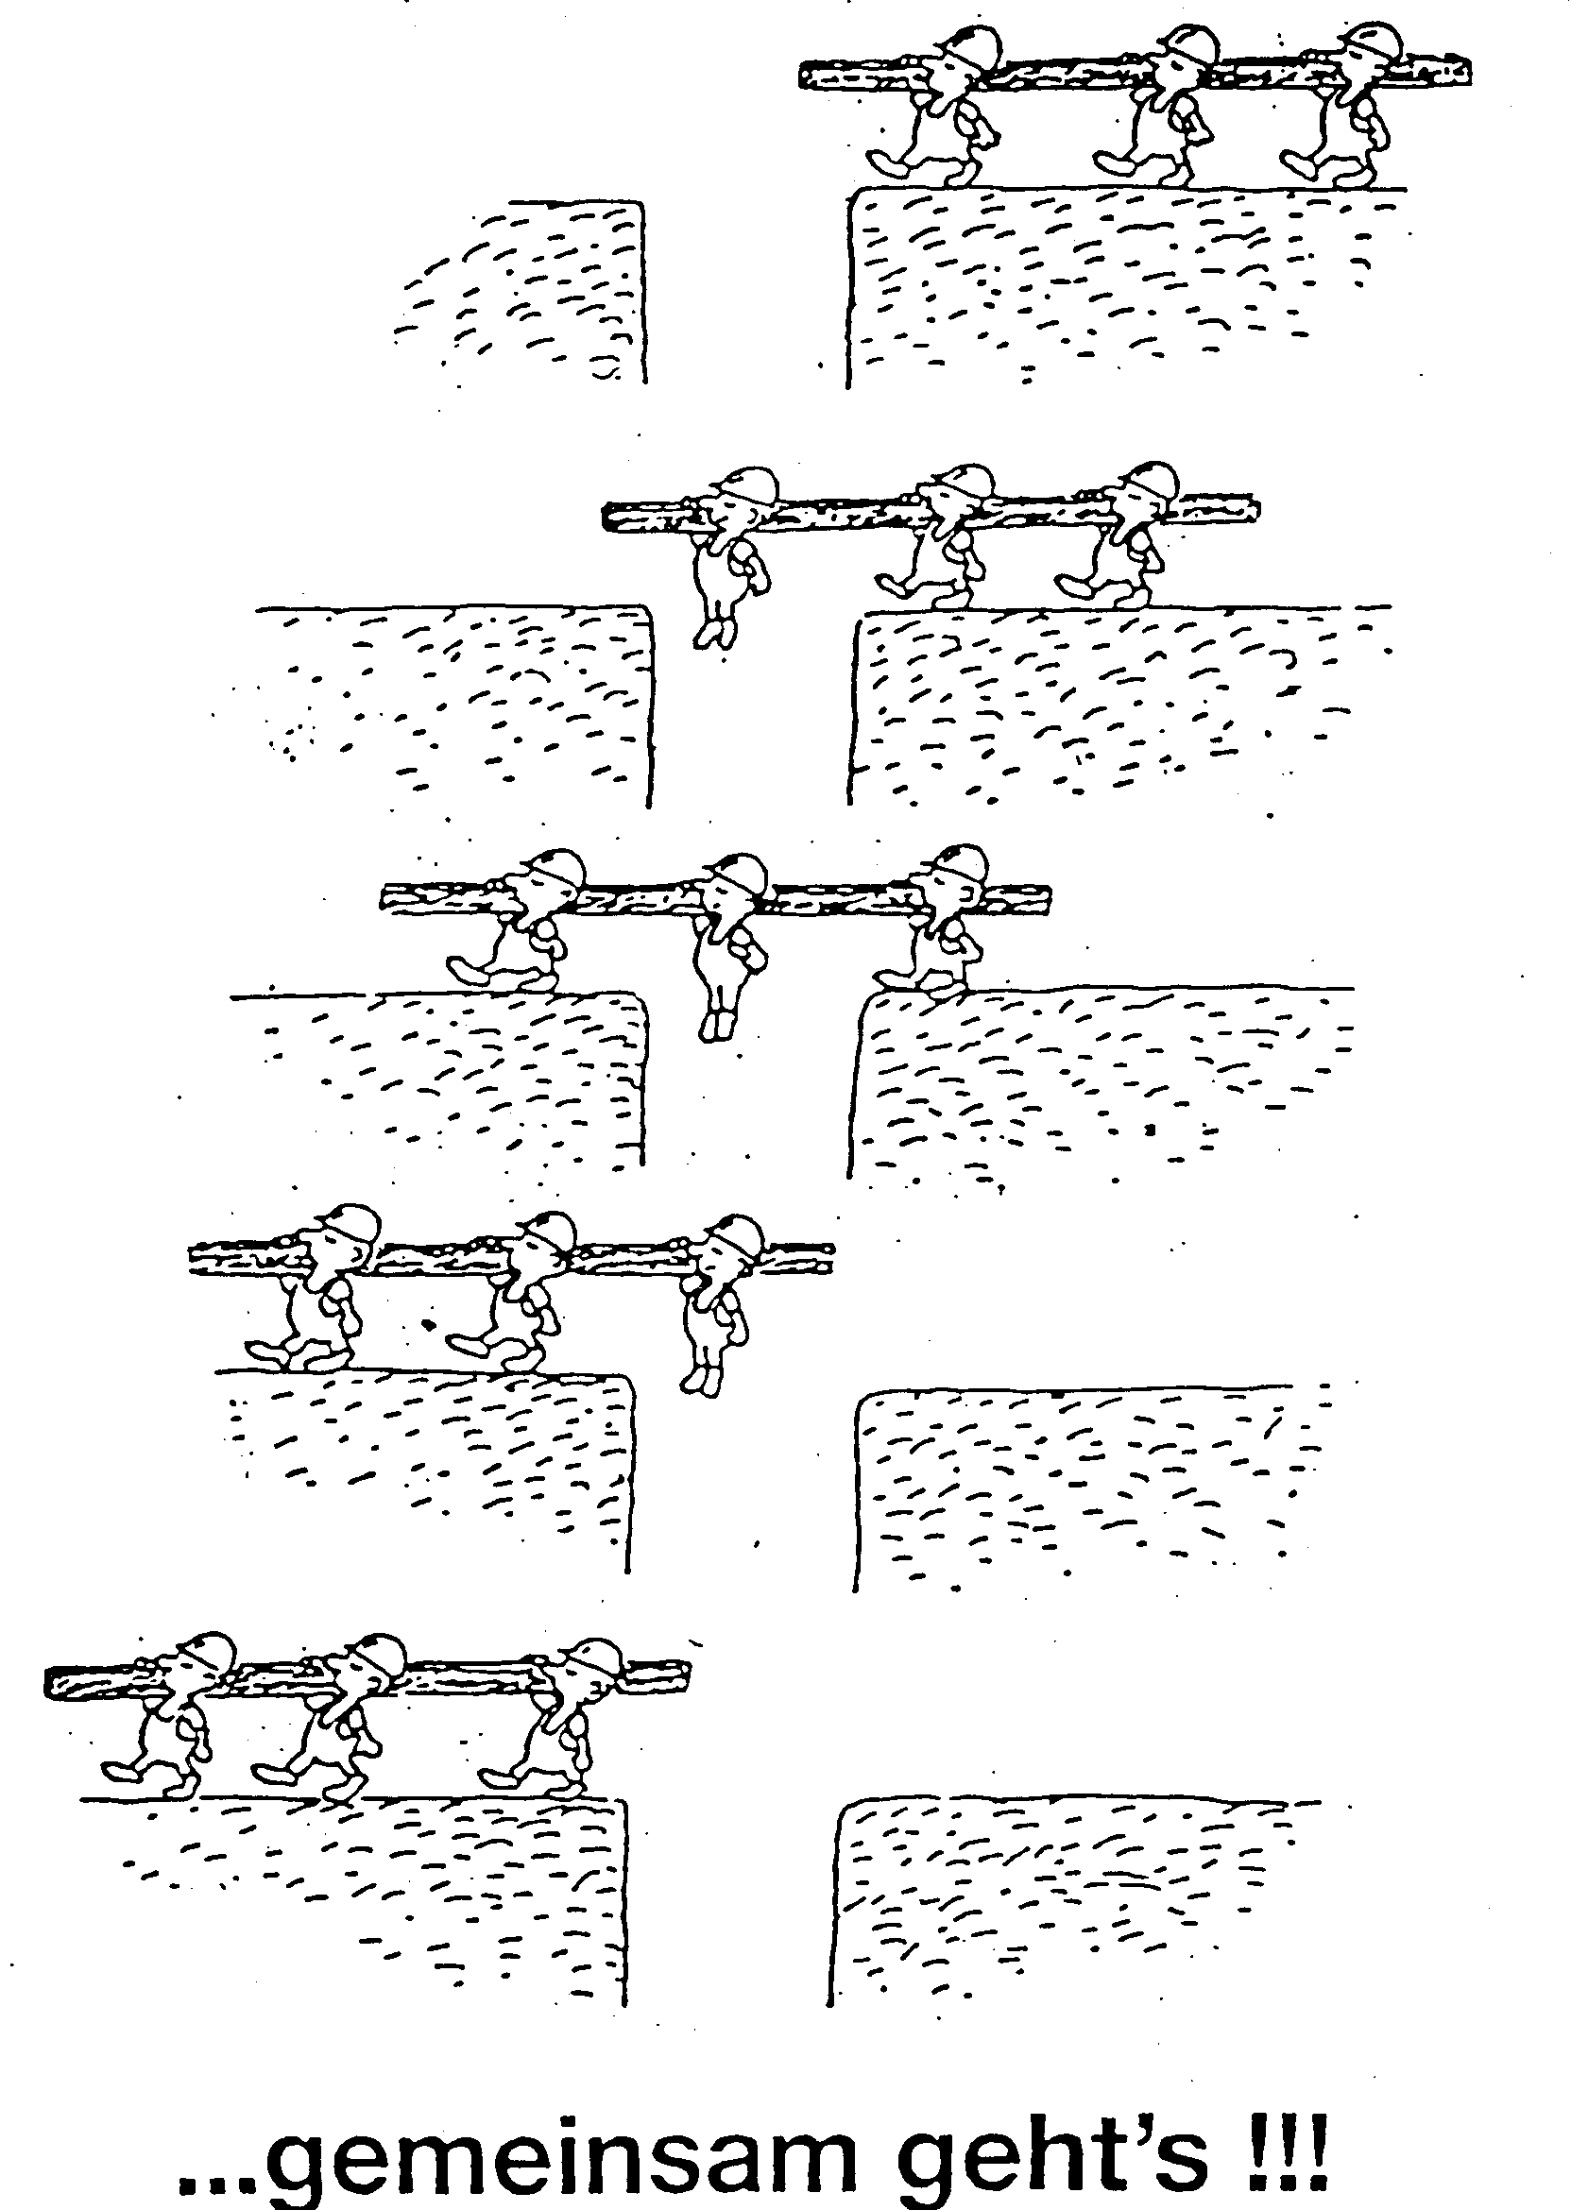
Jugendgottesdienst am 16.05.10
GEMEINSAM GEHT´S
Rückblick auf unsere Entstehung und gemeinsame Aktionen

Slide 2
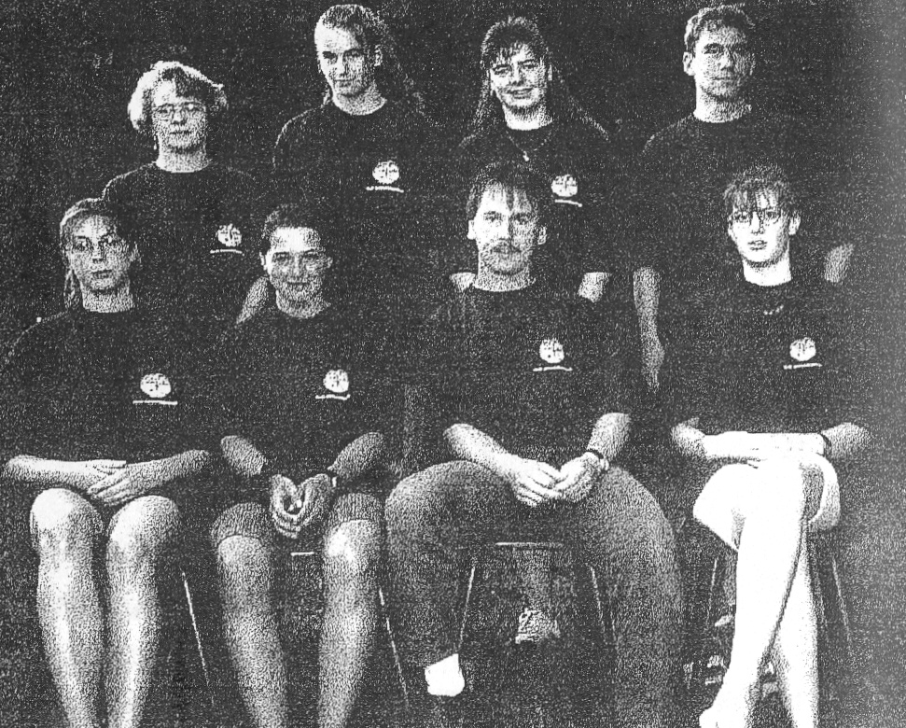
Gründung 1994
Unsere 1. Vorstandschaft

Slide 3
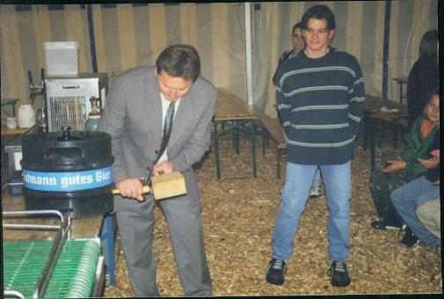
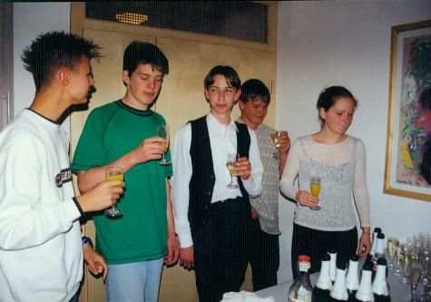
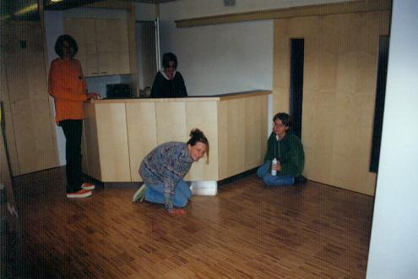
1998 dann die Einweihung unseres schönen Jugendheims

Slide 4
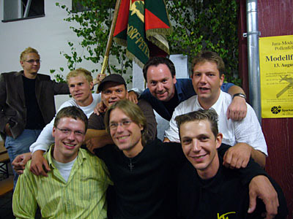
alle bisherigen Vorstände der KLJB Kaldorf-Petersbuch

Slide 5
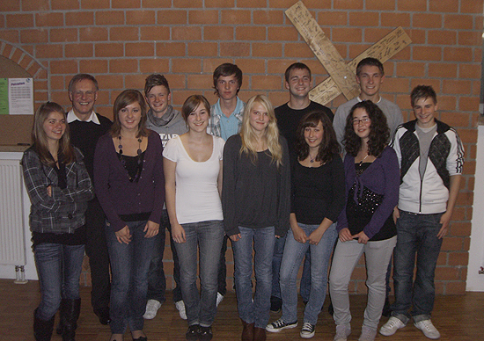
…und die Vorstandschaft heute nach 16 Jahren

Slide 6
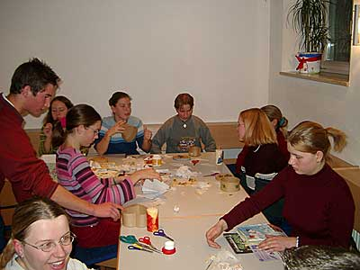
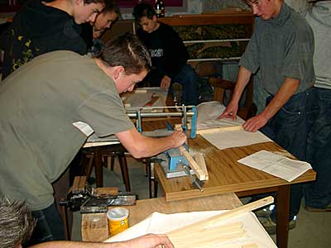
Gemeinsame Aktionen wie Bastelabende für den Adventsbasar
damals…

Slide 7
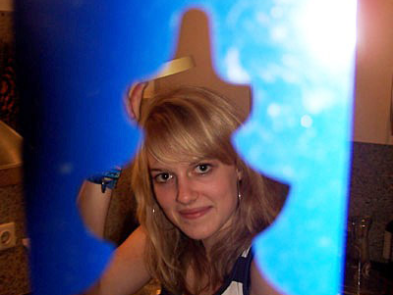
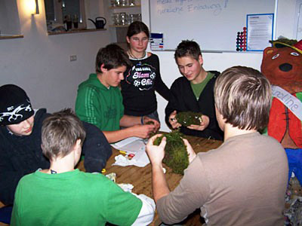
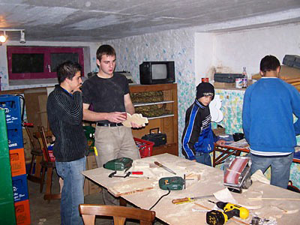
wie heute….

Slide 8
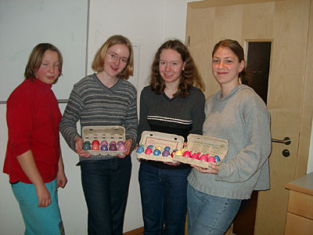
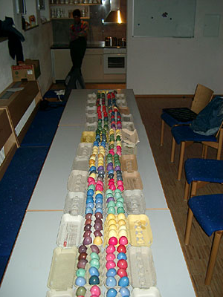
Ostereierfärben

Slide 9
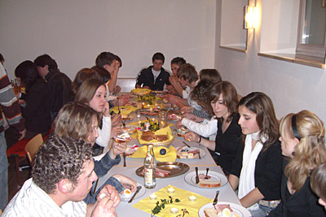
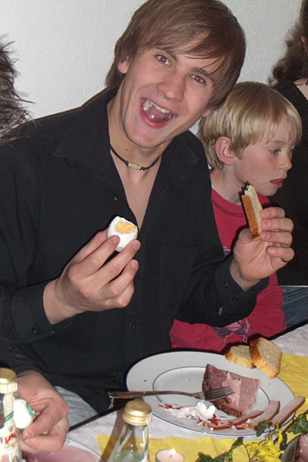
und nach der Osternacht gemeinsames Essen

Slide 10
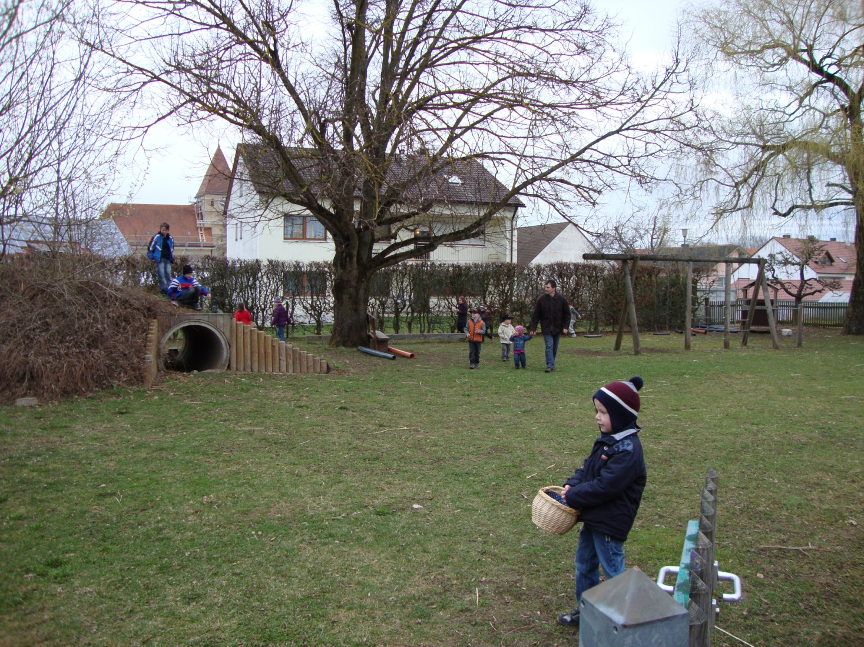
eifriges Eiersuchen jedes Jahr am Ostersonntag

Slide 11
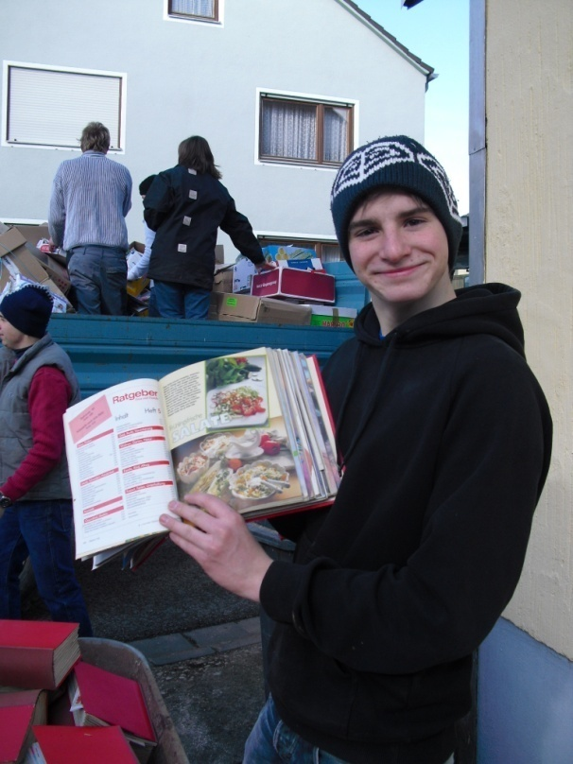
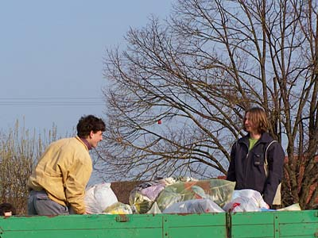
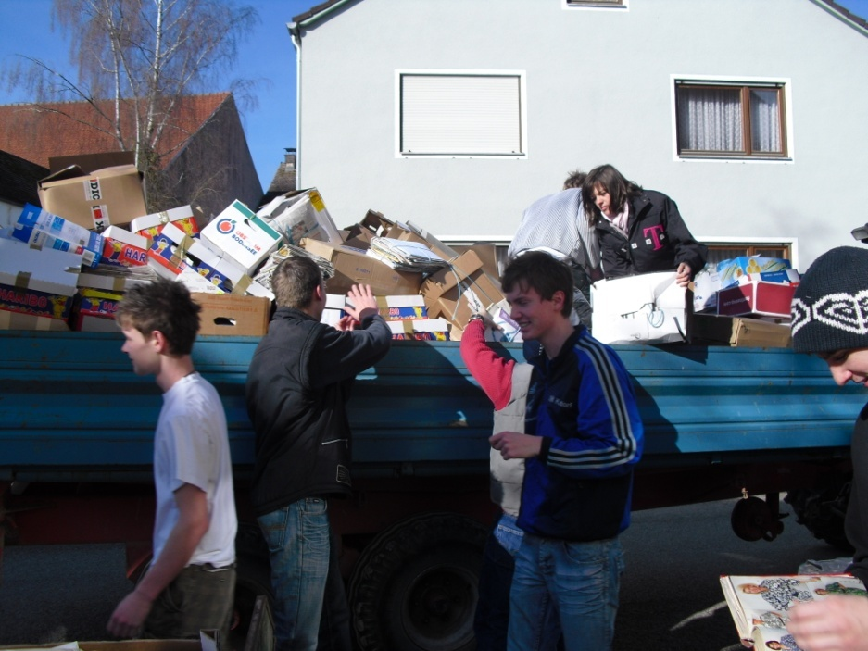
Altpapier und Altkleidersammlung

Slide 12
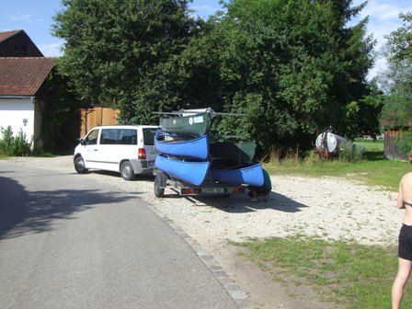
Alljährige Kanufahrt auf der Altmühl

Slide 13
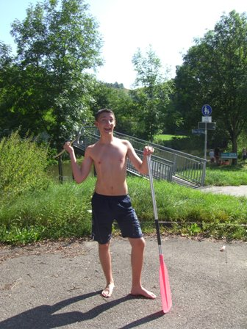
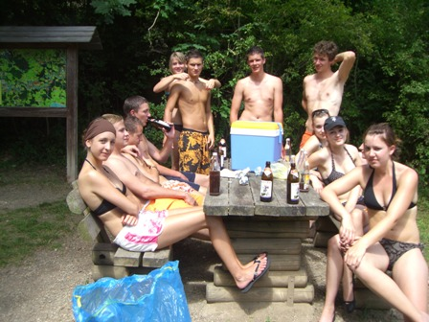
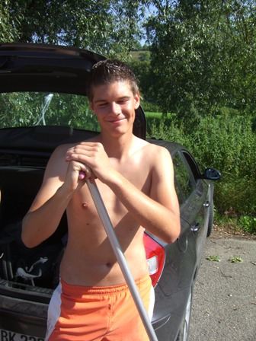

Slide 14
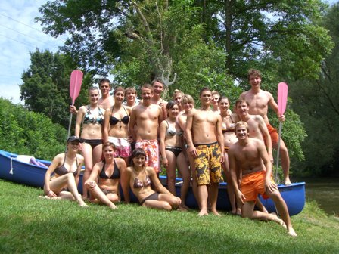
…jedes Jahr a Gaudi

Slide 15
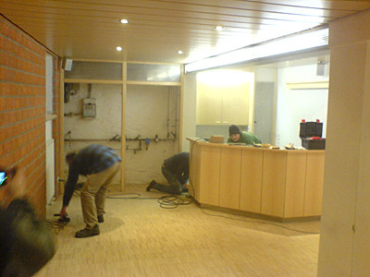
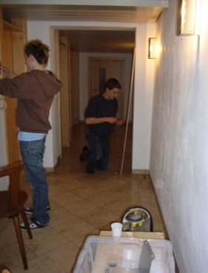
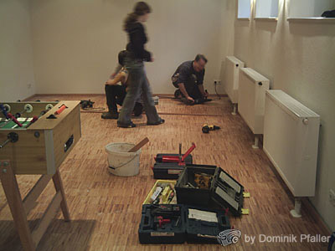
Auch beim Renovieren halfen alle zusammen…

Slide 16
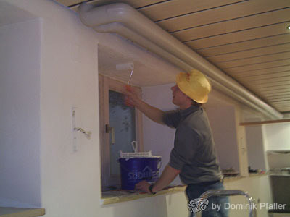
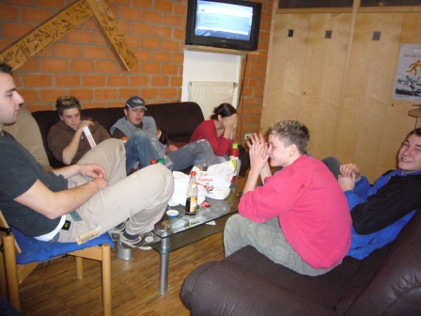
…damit unser Jugendheim noch lange erhalten bleibt

Slide 17

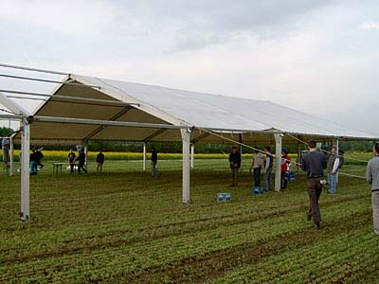
Fest anlässlich des 10-jährigen Gründungsbestehens

Slide 18
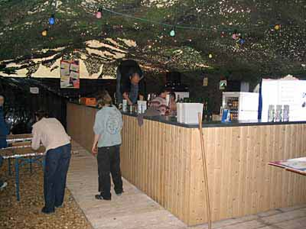
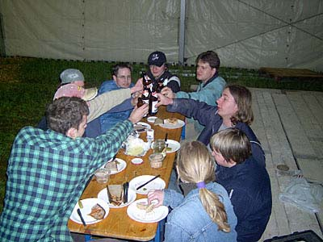
gemeinsamer Aufbau
und danach a gscheite Brotzeit

Slide 19
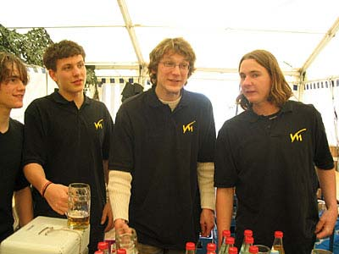
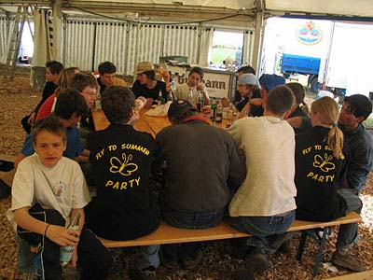

Slide 20
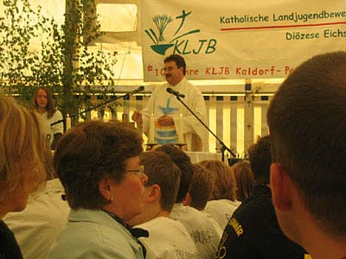
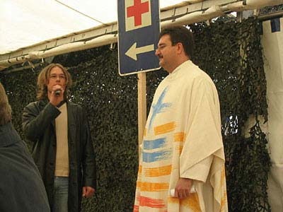
Und abschließend Festgottesdienst mit dem Jugendpfarrer

Slide 21
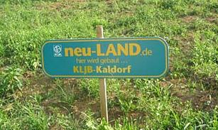
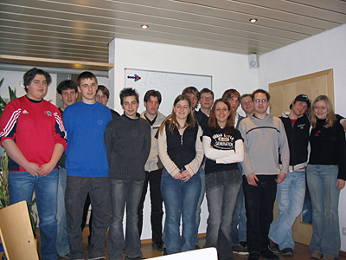
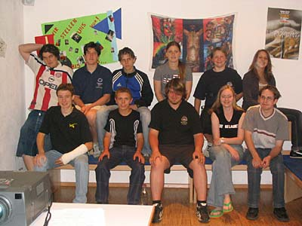
Aktion neu-Land

Slide 22
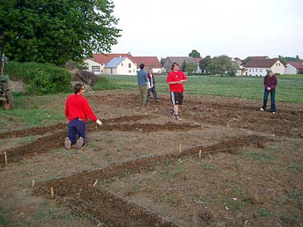
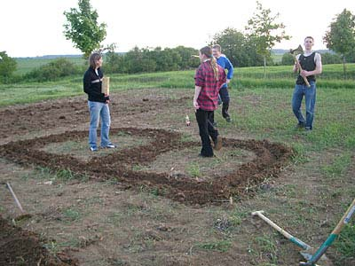
In Form des KLJB Logos wurden Samen gesät

Slide 23
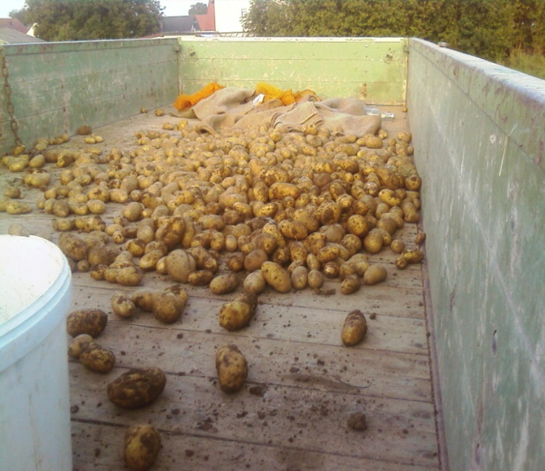
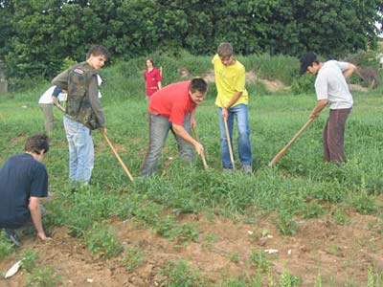
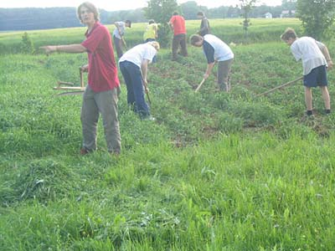

gemeinsam beim Kartoffel hauen…
…und die Ernte davon

Slide 24
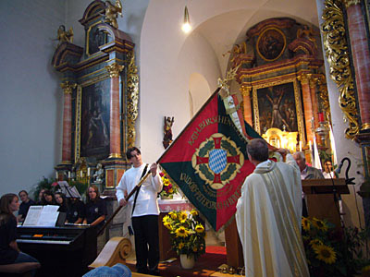
Weihe unserer neu restaurierten Fahne

Slide 25
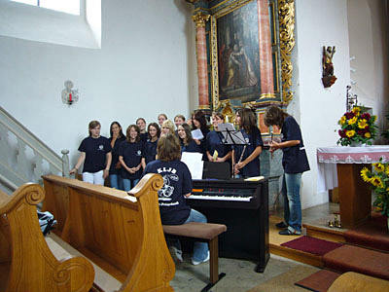
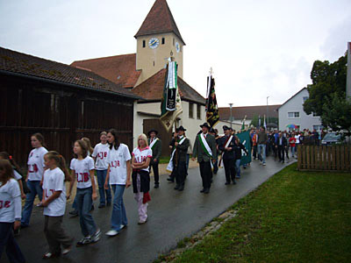
feierlicher Gottesdienst
und anschließender Festzug

Slide 26
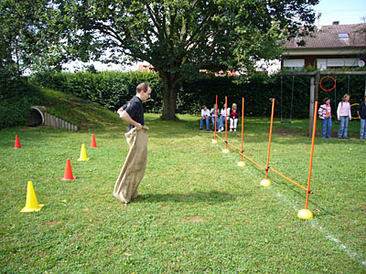
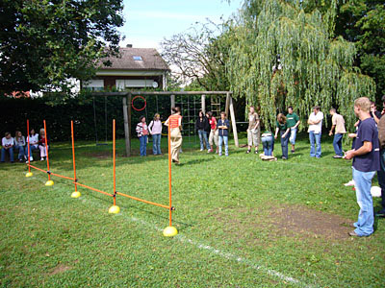

am Nachmittag dann….
…Gaudiwettbewerb mit verschiedenen Landjugenden

Slide 27



Festabend am Jugendheim…
auch für Speis und Trank wurde gut gesorgt…

Slide 28


Slide 29



Dank unserer fleißigen Helfer…

Slide 30



…bekamen die Petersbucher ein neues Bushäuschen

Slide 31


…und auch die Limesüberreste wurden freigelegt

Slide 32



…am Anfang war überall Wald

Slide 33



…doch die harte Arbeit

Slide 34


hat sich gelohnt,
vorher
nachher
denn
GEMEINSAM GEHT´S

Slide 35

Die KLJB Kaldorf-Petersbuch

